Slide 1
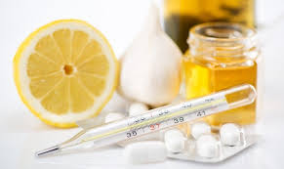
Я досліджую світ
2 клас
Людина і природа восени
Урок 21
Як вберегтися від хвороб?

Slide 2
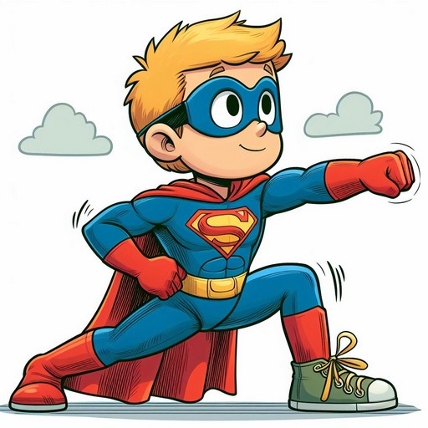
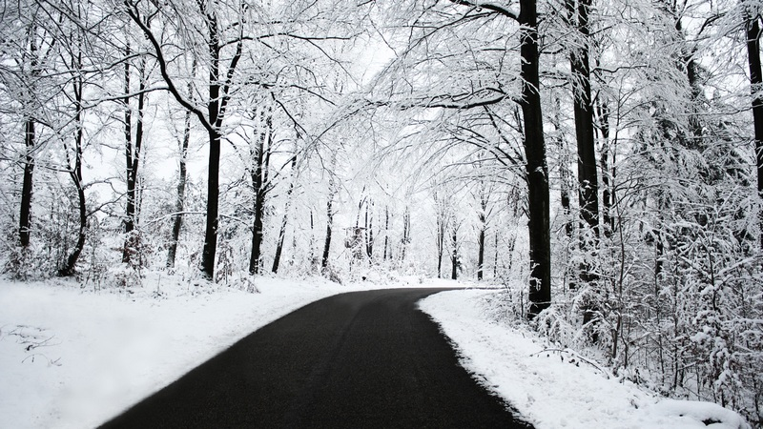
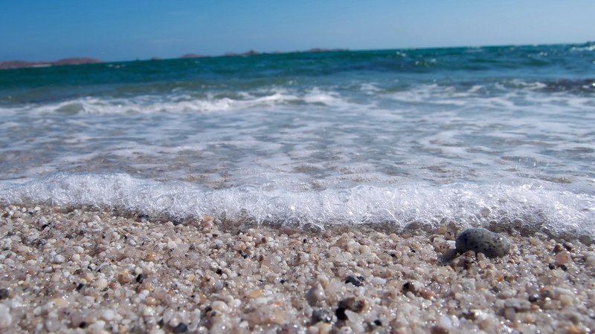
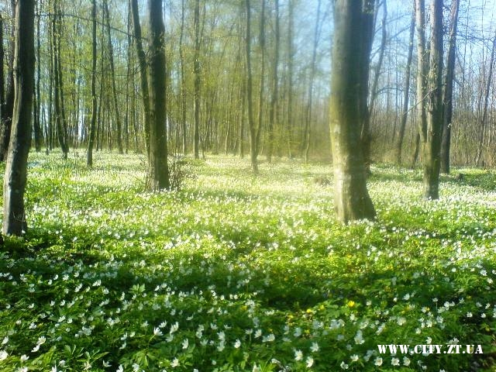
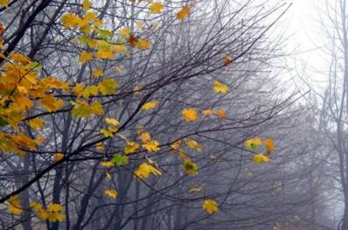
Налаштування на урок
Розглянь пейзажі. У який пейзаж ти хочеш перенестись? Чому?
Від серця до серця
Лунають вітання.
Прийми найщиріші
мої побажання:
Щоб ти був старанний,
Щоб ти був завзятий,
Веселий, щасливий,
Здоровий, сміливий.
Зимовий парк
Літнє море
Весняний ліс
Осінній листопад

Slide 3
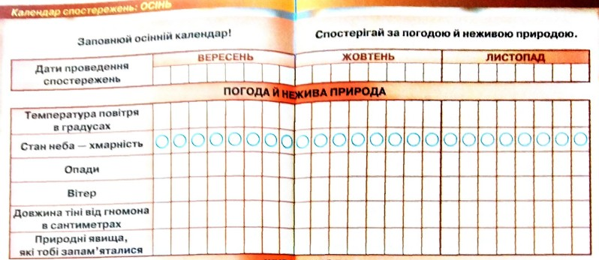
Вправа «Синоптик»
Яка зараз пора року?
Яке число місяця?
Який місяць року?
Який день тижня?
Запиши свої спостереження за неживою природою у календар спостережень
Зошит.
Сторінка
18-19

Slide 4
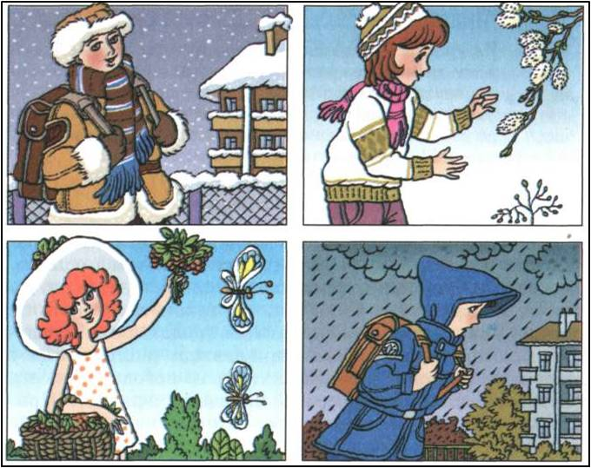
Пригадай
У чому відмінність одягу для різних життєвих ситуацій?
Як потрібно одягатися, коли восени настає холодна й дощова погода?
Одяг і взуття мають бути зручними, відповідно до сезону, погоди й призначення.
У холодну пору року носимо теплий одяг, вдягаємо шапку, щоб не застудитися. Але й занадто тепло не вдягаємося, щоб не перегрітися, не спітніти та не захворіти.
Сьогодні на уроці дізнаємось про інфекції, що передаються контактним і повітряно-крапельним шляхом; вчитимемось дотримувати правила поведінки під час епідемії ГРВІ та грипу, турбуватися про своє здоров'я.

Slide 5
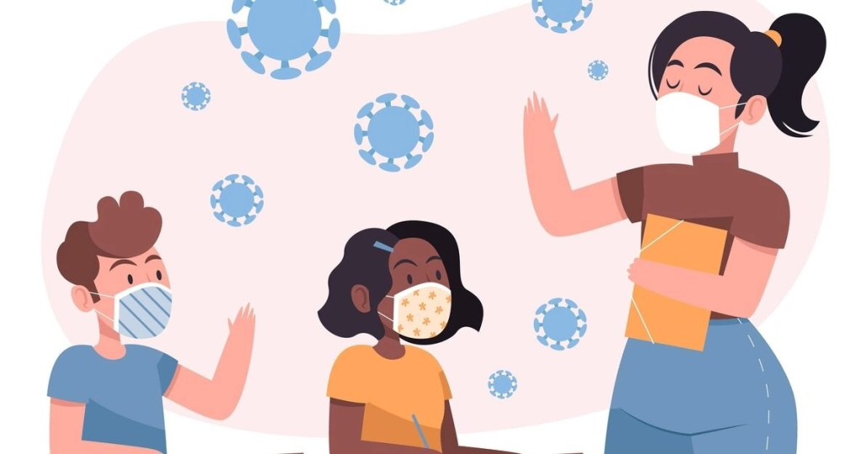
Поміркуй
Які захворювання частіше трапляються в дітей саме восени?
Чи всіма хворобами можна заразитися?
Хвороби бувають:
Заразитися можна інфекційними хворобами, що передаються контактним і повітряно-крапельним шляхом.
інфекційними
неінфекційними
Слово «інфекція» означає зараження хвороботворним мікробом.
Підручник.
Сторінка
33

Slide 6
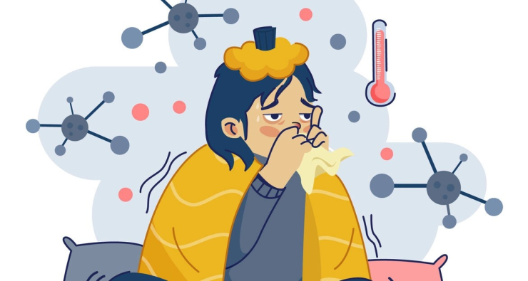
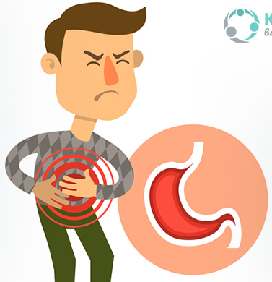
Хвороби неінфекційні й інфекційні
До неінфекційних (незаразних) належать хвороби серця, нирок та інших органів, переломи кісток.
Інфекційні хвороби викликають збудники. До таких хвороб відносять:
грип
вітрянка
коклюш
кір
туберкульоз
Збудники легко потрапляють з організму однієї людини до іншої контактним і повітряно-крапельним шляхом..
Підручник.
Сторінка
33

Slide 7
Як зупинити розповсюдження інфекційних хвороб?
Масове поширення інфекційної хвороби називається епідемією.
Щоби припинити розповсюдження хвороби, запроваджують карантин.
Слово «карантин» походить з італійської мови. Раніше воно означало «час, що триває сорок днів»
Карантин — це запобіжний захід, що обмежує спілкування інфікованих осіб зі здоровими у громадських місцях.
Підручник.
Сторінка
34

Slide 8
Запам’ятай поради лікаря Айболита
Що робити, коли вже захворів/захворіла на інфекційну хворобу?
Користуватися захисною марлевою пов’язкою та не контактувати з іншими людьми, щоби не заразити їх
Вживати їжу тільки з окремого посуду
Часто мити руки з милом
Їсти більше овочів і фруктів, пити багато рідини
Виконувати всі призначення лікаря
Провітрювати кімнату
Підручник.
Сторінка
34

Slide 9
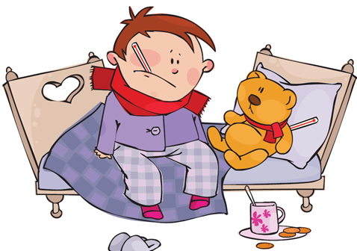
Краще запобігти інфекційній хворобі, ніж потім її лікувати.
Для цього потрібно:
Загартовуватися
Дотримуватися правил особистої гігієни
Вчасно робити щеплення
Намагатися не контактувати з хворими людьми
Підручник.
Сторінка
34

Slide 10
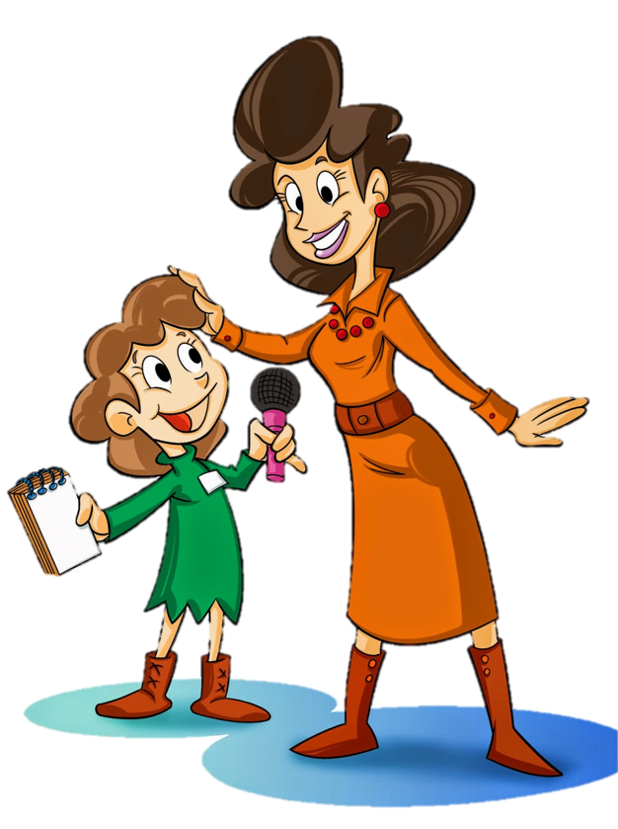
Вправа «Мікрофон»
Які інфекційні хвороби ти знаєш?
Що ти робиш для того, аби не захворіти?
Чому люди бажають одне одному здоров’я?
Підручник.
Сторінка
34

Slide 11
Робота в зошиті
5. На які інфекційні хвороби ти вже хворів/хворіла у своєму житті? Напиши.
6. Яким захворюванням можна запобігти, зробивши вчасно щеплення? Вибери й обведи
А інфекційним
Б неінфекційним
Сторінка
26

Slide 12
Рефлексія
Оціни свою роботу на уроці
Було цікаво
Було легко
Не все зрозуміло
Маю ще подумати

